Slide 1

リハビリテーション・ケア合同研究大会 高知2026
自主トレ指導書作成アプリ
『トレさく』の開発と使用感の予備的評価
佐藤 竜成
社会福祉法人 東京有隣会 有隣病院
演題番号 P07-5-1
DX（デジタルトランスフォーメーション）
Notes:
本演題では、自主トレ指導書作成アプリ『トレさく』を院内勉強会で試用し、作成上の課題と使用感を予備的に評価した結果をご報告します。

Slide 2
CONFLICT OF INTEREST
利益相反（COI）の開示
筆頭演者は本アプリ
『トレさく』の開発者である。
その他に開示すべき利益相反はない。
抄録提出日を基準として過去1年間
P07-5-1 | 02
Notes:
利益相反についてです。筆頭演者はトレさくの開発者です。その他に開示すべき利益相反はありません。

Slide 3
BACKGROUND
指導書作成は、いまもOffice系ソフトが中心
52.4%
11 / 21名
汎用ソフトで毎回
資料を組み立てている
専用アプリ利用は1名（4.8%）
出典：勉強会開始時アンケートA（n=21）
P07-5-1 | 03
Notes:
まず、普段どのように指導書を作成しているかを尋ねました。Office系ソフトが52.4%で最多でした。専用アプリの利用は1名にとどまり、多くのスタッフが汎用的な手段で作成していました。

Slide 4
METHODS
勉強会の前後で、課題感と使用感を調査
対象
院内勉強会に参加した PT・OT・ST 21名
評価
5段階・4以上を肯定
2026年5月18日・22日／Googleフォーム／回答率100%（21/21）
1
2
3
4
開始時
説明
演習
終了時
アンケートA
作成方法・課題感
アプリの概要と
操作方法
各自で指導書を
1件作成（10分）
アンケートB
使用感・使用意向
出典：研究実施記録およびアンケートA・B
P07-5-1 | 04
Notes:
対象は院内勉強会に参加したPT、OT、STの21名です。開始時に現状と課題を調査し、説明後に10分間で指導書を1件作成してもらいました。その直後に使用感と今後の使用意向を調査しました。

Slide 5
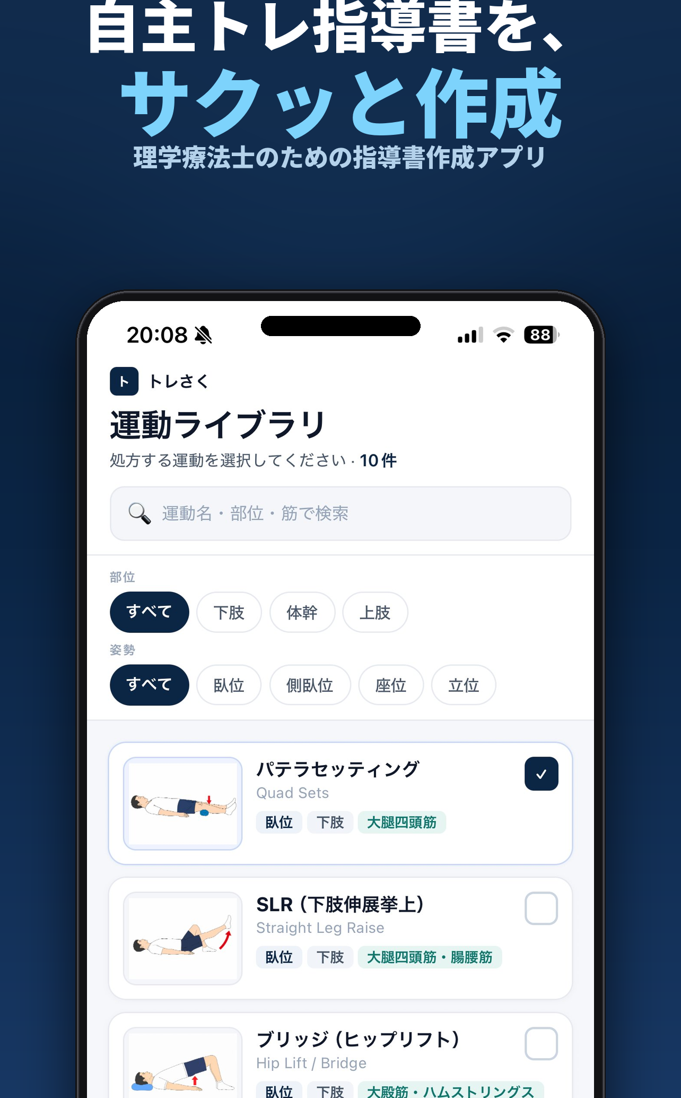
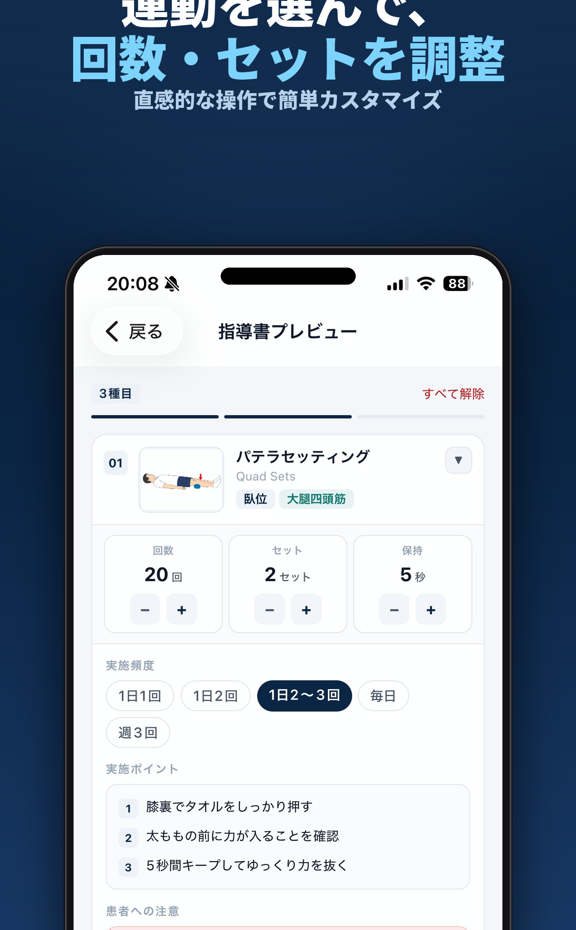
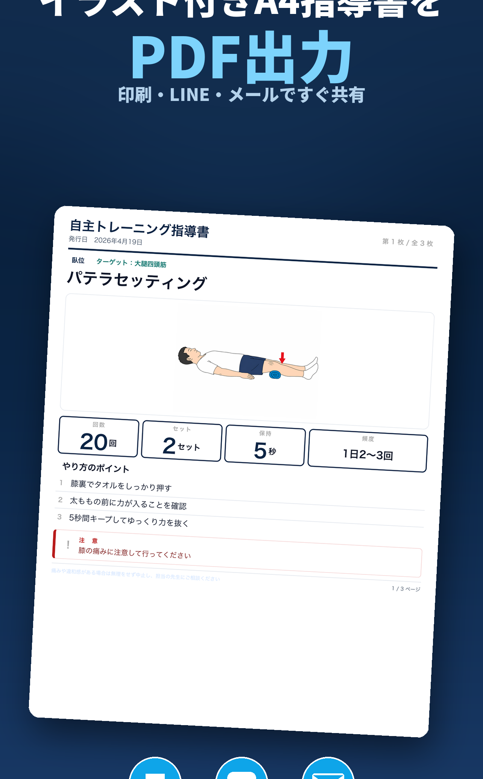
INTERVENTION
選ぶ・調整する・出力する——3段階で指導書を作成
1 運動を選ぶ
2 回数・注意点を調整
3 PDF出力・印刷
端末内で完結し、作成したA4指導書を患者に渡す
P07-5-1 | 05
Notes:
トレさくでは、収録された運動を選び、回数やセット数、注意点を患者に合わせて調整し、A4の指導書としてPDF出力します。操作は端末内で完結し、患者には印刷した指導書を渡す運用を想定しています。

Slide 6
RESULTS 1
5つの作成課題すべてで、3人に2人以上が困っていた
最大の課題
90.5%
イラスト・図解の
質や見やすさ
各項目：5段階評価の4・5を集計
出典：勉強会開始時アンケートA（n=21）
P07-5-1 | 06
Notes:
開始時の課題感は、5項目すべてで66.7%以上でした。特にイラストや図解の質・見やすさは90.5%、作成時間と個別調整はそれぞれ81%が課題と回答しました。

Slide 7
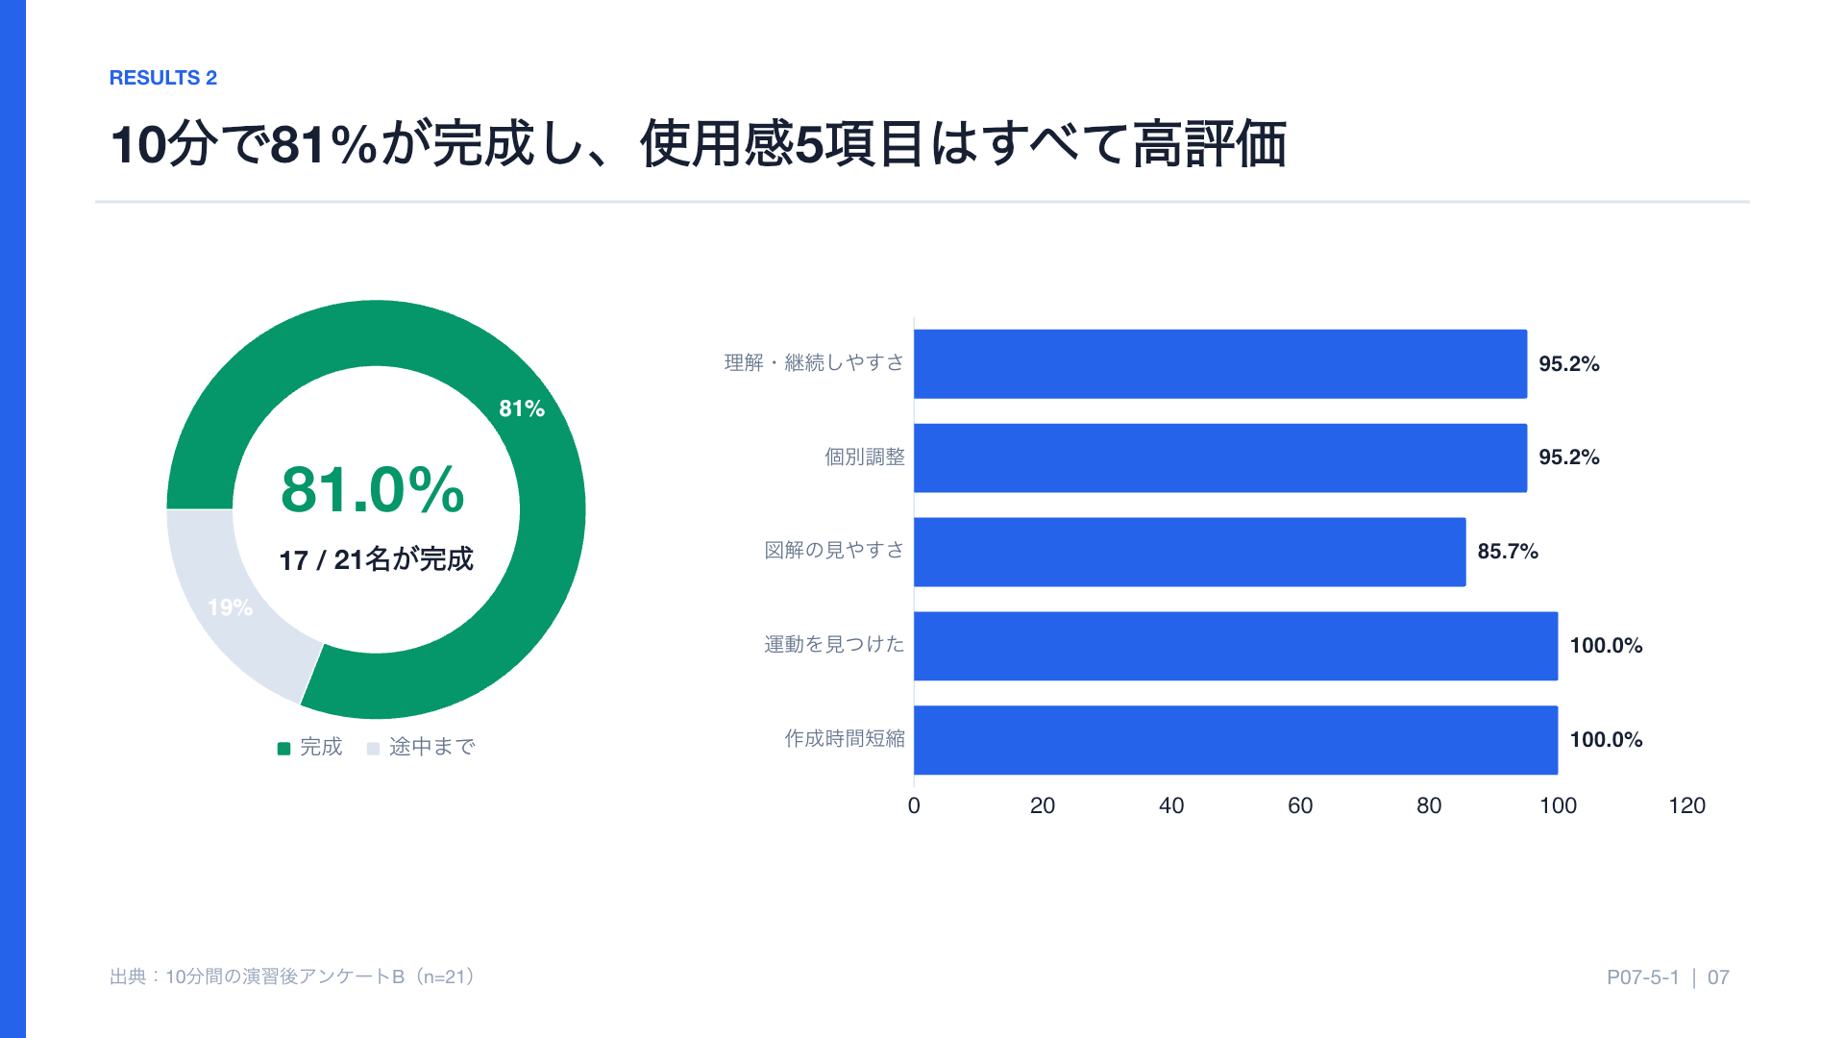
Notes:
10分間の演習では、17名、81%が指導書を完成しました。使用感については、5項目すべてで85.7%以上が肯定的に回答し、作成時間短縮と必要な運動を見つけられたという項目は100%でした。

Slide 8
RESULTS 3
RESULTS 3
参加者全員が、今後の業務で使う意向を示した
100%
21 / 21名
「ぜひ使いたい」または
「機会があれば使いたい」
ただし、これは演習直後の「使用意向」であり、
継続利用や業務時間の実測値ではない。
出典：10分間の演習後アンケートB（n=21）
P07-5-1 | 08
Notes:
今後の使用意向は、ぜひ使いたいが61.9%、機会があれば使いたいが38.1%で、参加者全員が肯定的でした。ただし、これは演習直後の意向であり、継続利用や実際の業務時間を示すものではありません。

Slide 9
INTERPRETATION
示されたのは“使いやすさの可能性”——臨床効果は未評価
今回の結果が示すこと
解釈に必要な4つの限界
✓ 10分で多くが指導書を完成
✓ 作成時間・個別調整・図解を高く評価
✓ 今後の使用意向は全員が肯定的
1 単施設・少人数（n=21）
2 対照群のない演習直後評価
3 開発者主催による肯定方向の偏り
4 患者の理解・継続や臨床効果は未評価
出典：アンケートA・Bの結果に基づく考察
P07-5-1 | 09
Notes:
今回の結果から、トレさくは短時間で指導書を作成でき、作成者から使いやすいと評価される可能性が示されました。一方、単施設21名、対照群なし、開発者主催の演習直後評価です。患者の理解や運動継続、臨床効果は評価していません。

Slide 10
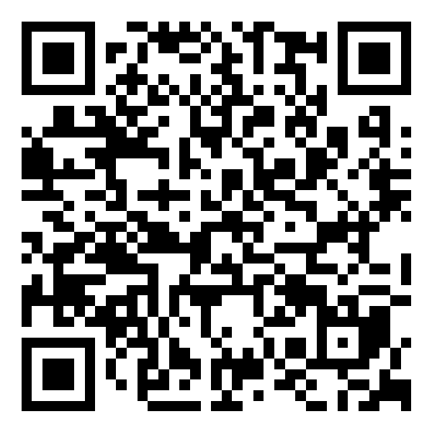
CONCLUSION
紙の指導書を短時間で作る選択肢として、
『トレさく』は実用可能性を示した
次の検証
多施設・実業務での継続利用と作成時間を検証する
運動種目・利用環境を拡充し、現場適合性を確かめる
アプリ詳細
toresaku-app.github.io
/web/lp.html
ご清聴ありがとうございました
記録・出力ツールとして、臨床判断は専門職が行う
P07-5-1
Notes:
以上より、トレさくは紙の自主トレ指導書を短時間で作る選択肢として、実用可能性を示しました。今後は多施設の実業務で、継続利用と作成時間を検証します。ご清聴ありがとうございました。

